Slide 1
Avance de Proyecto 1
Propuesta de Proyecto
DAW y BD

Slide 2

¿Quienes somos?

Slide 3
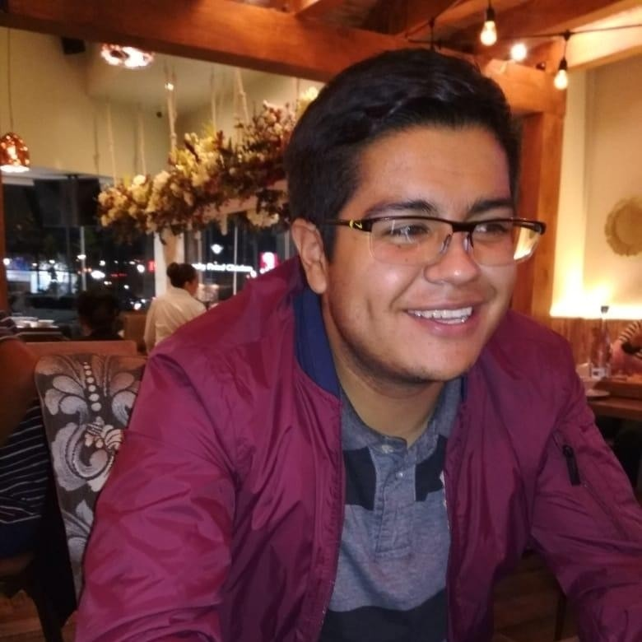
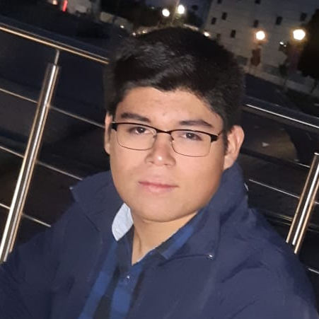
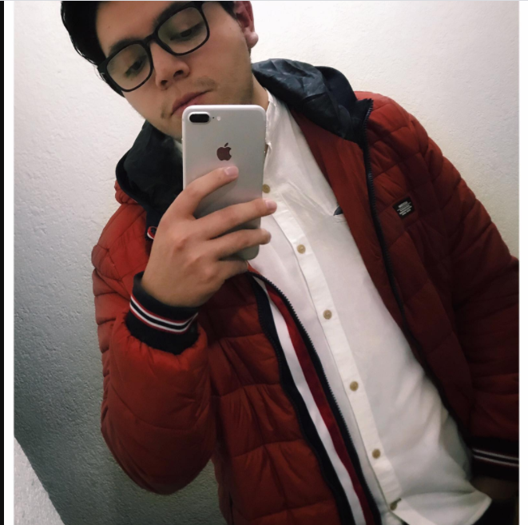
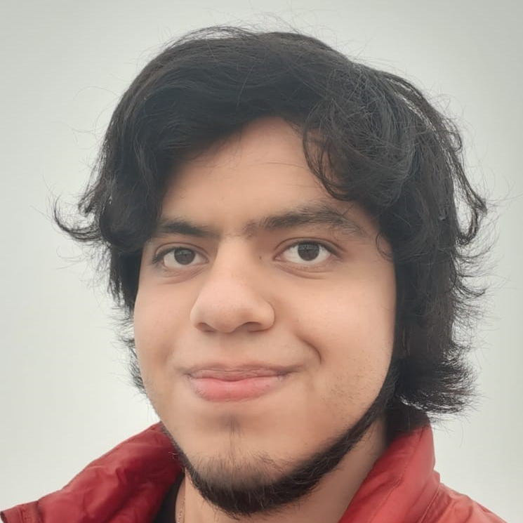
A01273078
Luis Rodrigo Montúfar Perez
A01173530
Adrián Torres Hernández
A01275036
Raziel Baruc Hernández Ramírez
A01275595
Jesús Olmos Larios

Slide 4

EMPRESA DE DESARROLLO DE SOFTWARE

Slide 5
IDENTIDAD CORPORATIVA
Principios
Comunicación efectiva Responsabilidad social
Valores
Honestidad - Responsabilidad - Tolerancia - Empatía
¿Qué le ofrecemos a nuestros clientes?
¿Cuál es nuestro compromiso con la sociedad?

Slide 6

“Aumentar una conciencia positiva y sensibilizar a la sociedad sobre el síndrome de Down por medio de campañas nacionales y programas educacionales. Proporcionando apoyo a los individuos con síndrome de Down, a sus familias y a la comunidad.”

Slide 7
SITUACIÓN ACTUAL DE LA EMPRESA

Slide 8



Complejidad Errores de registro Lentitud Mermas
https://docs.google.com/spreadsheets/d/1jM0i8dVluYpPaZ0N53Oic_vjxAkhq-uf/edit#gid=192283248
https://docs.google.com/spreadsheets/d/1diTFG-Azn2HjEPqjo5tlh54RRoCkpQBJ/edit#gid=2136000057

Slide 9
REQUERIMIENTOS FUNCIONALES
https://drive.google.com/file/d/1OBw-oauixspfuuwik4ObJufQsPEmpgM2/view?usp=sharing

Slide 10
REQUERIMIENTOS DE INFORMACIÓN
PRODUCTOS(#idPR, NombreProducto, Tamaño, Cantidad, Caducidad)
ALMACENES(#idAlmacen, Nombre)
PERSONAL(#idPE, Nombre, Teléfono, Email, Rol, Fecha de contratación, Imagen)
DONADOR(#idDonador, Nombre, Teléfono, Email, Recurrente, #núm donaciones)
DONADORESP(#idDonador, #idPR, Cantidad)
DONADORDIN(#idDonador, Cantidad)
MOVIMIENTO(#idPR, #idPE, #idAlmacen, Tipo, Cantidad, Fecha)

Slide 11
PROPUESTA DE INTERFAZ
https://docs.google.com/presentation/d/1VShbvDODoYq8ZvyH0419QBIvl_DGt3x4DHYMLiBlkXo/edit?usp=sharing

Slide 12
PLAN DE TRABAJO Y APRENDIZAJE ADQUIRIDO
https://docs.google.com/spreadsheets/d/1P4yu6WUcakQkclgz_jskhBY4Q6sJN80SmXamtVkdJsA/edit#gid=0

